Slide 1

TRƯỜNG MẦM NON ĐÔ THỊ VIỆT HƯNG
KĨ NĂNG SỐNG
TIẾT KIỆM ĐIỆN NƯỚC
GIÁO VIÊN: NGUYỄN THỊ XUÂN QUỲNH

Slide 2
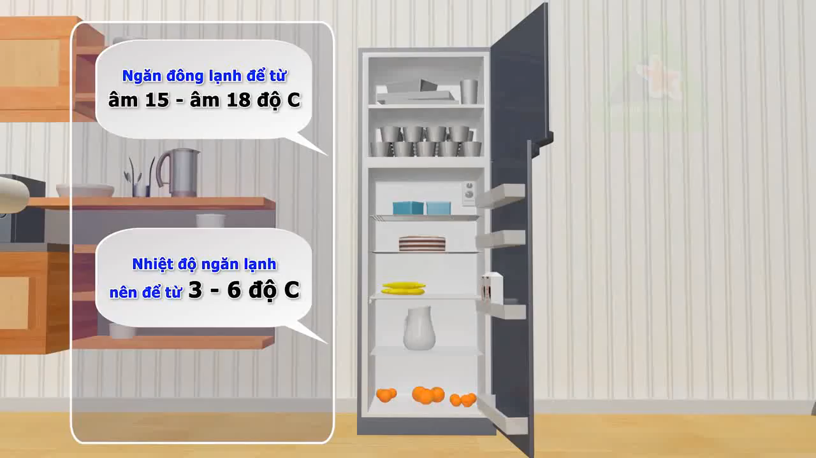
Các biện pháp tiết kiệm điện nước

Slide 3
Trò chơi: Hành vi đúng
Cách chơi: Cô sẽ phát cho mỗi trẻ thẻ số 1 và 2. Trên màn hình có rất nhiều hình ảnh đúng và sai. Nhiệm vụ của các con là tìm hình ảnh đúng và giơ đáp án lên.
Luật chơi: Thời gian suy nghĩ là 5s. Khi hết 5s, trẻ phải giơ đáp án lên. Trẻ nào giơ sai sẽ phải giơ lại.

Slide 4
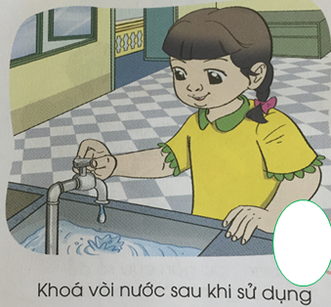
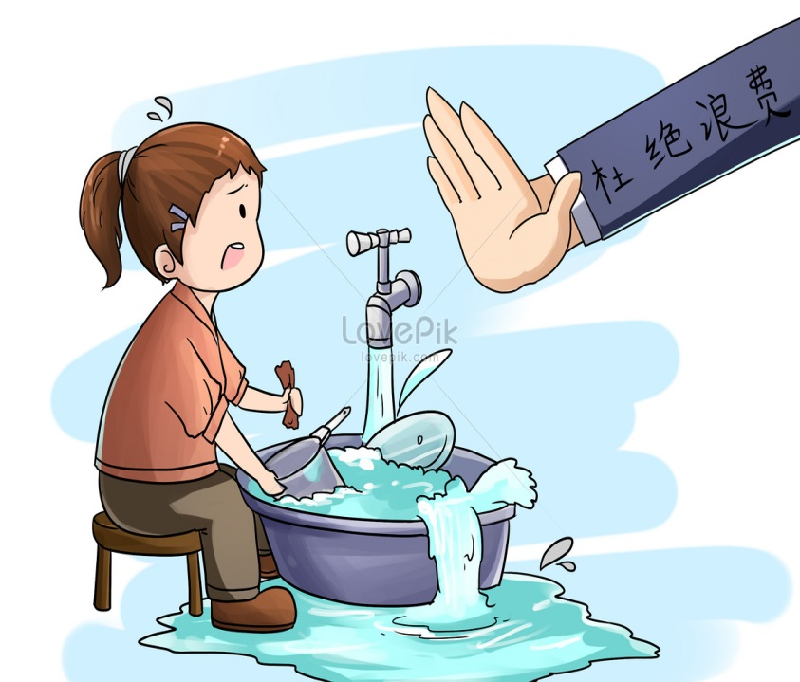

Hành vi đúng
1
2
5
4
3
2
1
0

Slide 5
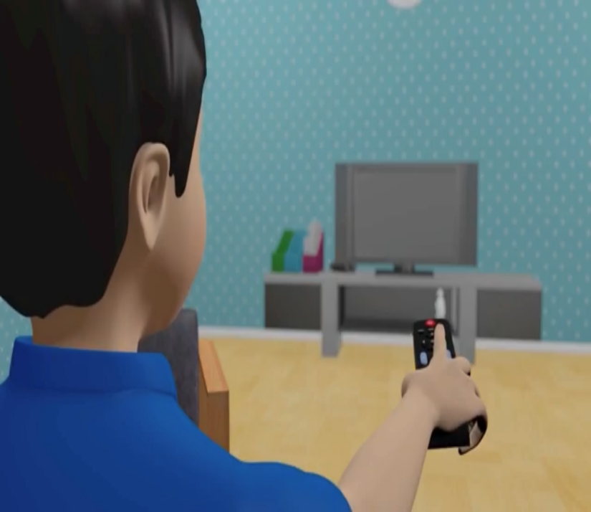
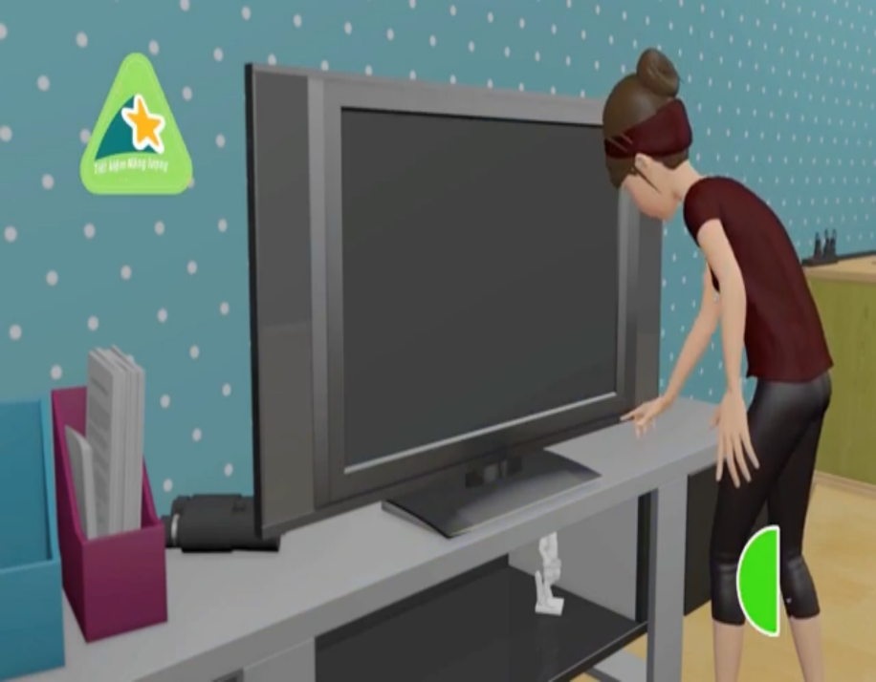
Hành vi đúng
1
2
5
4
3
2
1
0

Slide 6
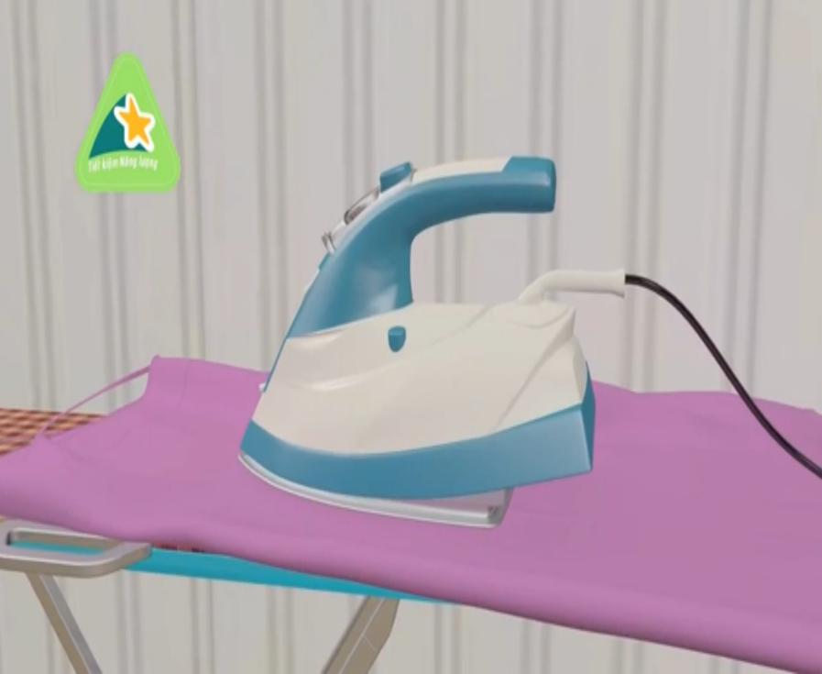
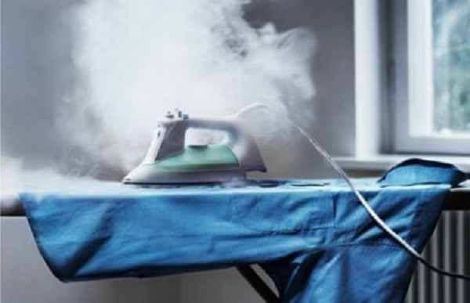
Hành vi đúng
1
2
5
4
3
2
1
0

Slide 7
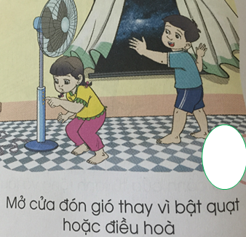
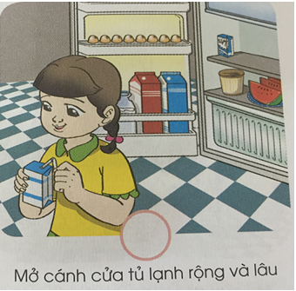


Hành vi đúng
5
4
3
2
1
0

Slide 8
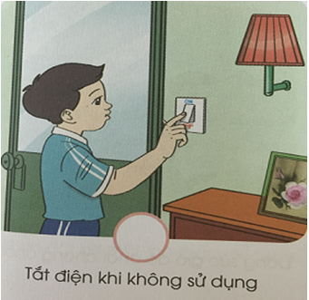
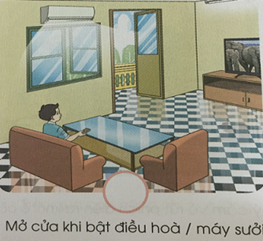


Hành vi đúng
5
4
3
2
1
0

Slide 9


5
4
3
2
1
0

Slide 10
HẸN GẶP LẠI CÁC CON
TRONG CÁC BÀI HỌC TIẾP THEO

